Slide 1



Thảo luận về kiểm thử tính đúng đắn và hiệu năng của chương trình
-by nhóm 4-

Slide 2


Mục lục
Kiểm thử phần mềm là gì ?
Phân loại kiểm thử phần mềm
03
01
02
Cách tạo bộ test và một số lưu ý
Tìm hiểu về khái niệm kiểm thử phần mềm
Tìm hiểu về các phương pháp trong kiểm thử tĩnh & kiểm thử động
Cách làm bài tập về nhà

Slide 3
01
Kiểm thử phần mềm là gì ?

Slide 4

Kiểm thử phần mềm
Là một tiến trình hay một tập hợp các tiến trình được thiết kế ra để:
Đảm bảo phần mềm thực hiện đúng theo những thứ mà chúng được thiết kế .
Trong quá trình sử dụng phần mềm không phát sinh ra bất cứ thứ gì không mong muốn.

Slide 5

Tại sao phải cần kiểm thử phần mềm?

Slide 6


Tại sao phải cần kiểm thử phần mềm
Giúp cho khách hàng thấy được sản phẩm đặt ra đã đáp ứng đầy đủ yêu cầu hay chưa
Giảm thời gian và chi phí phát sinh do bảo trì (fix lỗi) cho người viết phần mềm
Đảm bảo chất lượng phần mềm khi đưa ra sử dụng
Kiểm thử phần mềm là yêu cầu thiết yếu giúp sản phẩm tồn tại trong kinh doanh

Slide 7
02
Phân loại kiểm thử phần mềm

Slide 8





Phân loại
Kiểm thử tĩnh
Kiểm thử phần mềm
Kiểm thử động
Là phương pháp được thực hiện khi chương trình không được thực thi
Static Testing Technique
Được chia làm 2 loại
Là phương pháp được thực hiện khi chương trình thực thi
Dynamic Testing Technique

Slide 9
Phương pháp kiểm thử tĩnh

Slide 10

Kiểm thử tĩnh (Static Testing Technique)
Là phương pháp được thực hiện khi chương trình không được thực thi.
Được kiểm tra một cách thủ công (chạy tay) hoặc bằng một số các bộ công cụ hỗ trợ khác (giấy, các loại tài liệu liên quan).
Kĩ thuật này được áp dụng như một phương thức để phát hiện lỗi và xác định các thành tố tạo nên chất lượng nhưng chỉ của những dòng code.
Thường được dùng bởi những người phân tích thiết kế phần mền (IT-BA).

Slide 11
Các kỹ thuật của thử nghiệm tĩnh
Static Technique
Static Testing
(Reviews)
Static Analysis
(Tools)
Imformal
Formal
Walkthrough
Technical/Peer Review
Inspection

Slide 12
Phương pháp kiểm thử động

Slide 13

Kiểm thử động (Dynamic Testing Technique)
là phương pháp kiểm thử được thực hiện trong quá trình thực thi của chương trình.
Bằng cách kiểm tra đầu vào (input) và đầu ra (output) so với những test case có sẵn.
Với việc này chúng ta có thể quan sát được các hành vi chức năng của phần mềm, quan sát hệ thống bộ nhớ, thời gian phản hồi của CPU, hiệu suất của hệ thống.
Thường được dùng bởi những người phát triển phần mềm (DEVs).

Slide 14
Kiểm thử động được chia thành các kỹ thuật sau:
Kiểm thử động
(Dynamic Technique)
Theo mức độ
Theo chiến lược kiểm thử

Slide 15
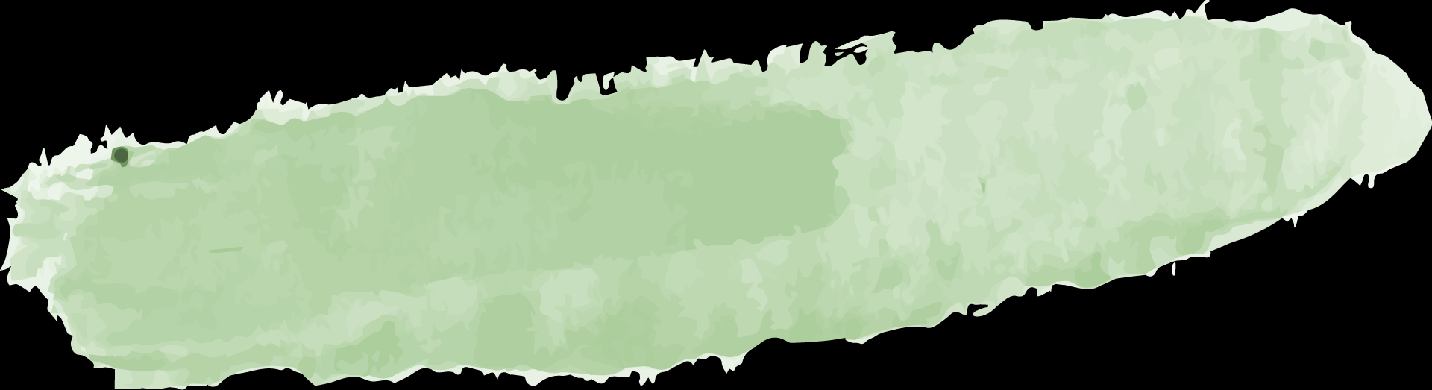



Phân loại theo mức độ
01
Unit test
Kiểm thử đơn vị
02
Integration test
Kiểm thử tích hợp
03
System test
Kiểm thử hệ thống
04
Acceptance test
Kiểm thử chấp nhận

Slide 16
Phân loại theo chiến lược kiểm thử
01
Black box test
Kiểm tra hộp đen (Black box testing) là một phương pháp kiểm thử phần mềm mà việc kiểm tra các chức năng của một ứng dụng không cần quan tâm vào cấu trúc nội bộ hoặc hoạt động của nó
02
White box test
Kiểm thử hộp trắng (While box test) là phương pháp thử nghiệm phần mềm, trong đó các thiết kế, cấu trúc giải thuật bên trong, và việc thực hiện các công việc đều được biết đến

Slide 17
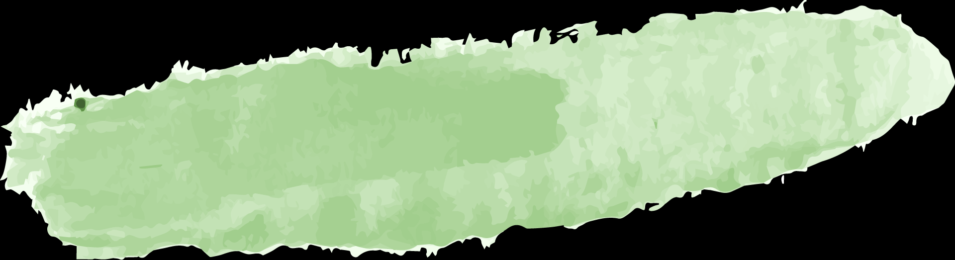

Sự khác biệt giữa Black box test & White box test
 | BLACK BOX | WHITE BOX
1 | Được thực hiện bởi Testers | Được thực hiện bởi các Developers
2 | Không đòi hỏi hiểu về mã lệnh được viết trong chương trình | Yêu cầu hiểu về cấu trúc mã lệnh được viết
3 | Kiểm tra chức năng | Kiểm tra cấu trúc
4 | Không yêu cầu hiểu biết về lập trình | Yêu cầu hiểu biết nhất định về lập trình
5 | Áp dụng: System test, Acceptance test | Áp dụng: Unit test, Integration test

Slide 18
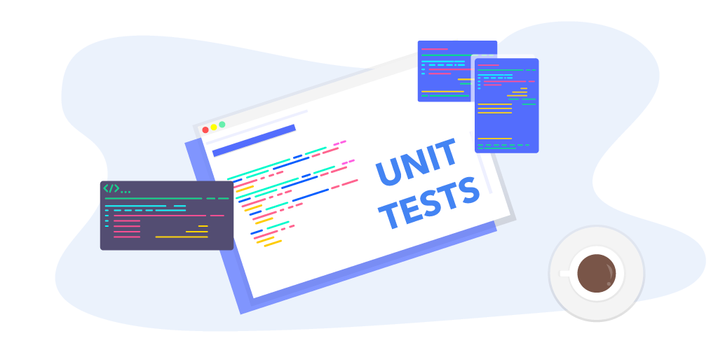

Thế nào là Unit Test ?

Slide 19
Unit Test ( kiểm thử đơn vị)
Là một trong những kĩ thuật của kiểm thử động, trong đó các đơn vị hay thành phần riêng lẻ của phần mềm được kiểm thử (ví dụ như các hàm).
Unit test thường được thực hiện trong quá trình phát triển ứng dụng.
Mục tiêu của unit test là cô lập một phần code và xác minh tính chính xác của đơn vị đó, nếu sai sót sẽ fix ngay không cần lưu lại và quản lý như các test level khác.
Một Unit là một thành phần PM nhỏ nhất mà ta có thể kiểm tra được như các hàm (Function), thủ tục (Procedure), lớp (Class), hoặc các phương thức (Method).

Slide 20

Mục tiêu của Unit Test
1
2
5
Tăng sự tin tưởng trong việc thay đổi hoặc bảo trì
Mã nguồn được tái sử dụng nhiều hơn
Lỗi được sửa sớm trong chu trình phát triển phần mềm vì vậy tiết kiệm thời gian và chi phí sửa lỗi
3
4
Tách riêng từng phần để kiểm tra và chứng minh các thành phần đó thực hiện chính xác các yêu cầu chức năng trong đặc tả
Mã nguồn đáng tin cậy hơn

Slide 21
03
Kiểm tra tính đúng đắn và hiệu năng của chương trình

Slide 22
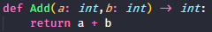
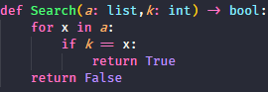
Chương trình là gì
Chương trình là một công cụ chạy trên máy tính, được viết bằng một ngôn ngữ lập trình(c++, python,…) và sử dụng một (hoặc nhiều) thuật toán giúp người sử dụng giải quyết một vấn đề nào
Một số chương trình đơn giản
Chương trình cộng hai số
Chương trình tìm kiếm phần tử trong mảng

Slide 23
Các đặc trưng của chương trình
Một chương trình không bị lỗi cú pháp, lỗi thực thi thì có các đặc trưng sau đây
Tính đúng đắn
Tính dừng
Tính xác định
Tính phổ quát

Slide 24
Tính đúng đắn là gì ?

Slide 25
Tính đúng đắn là gì ?
Chương trình nhận một input hợp lệ → Một output mong đợi
Input hợp lệ là những tham số nằm trong phạm vi bài toán
Xét bài toán sau:
Tìm một số K trong mảng A có N phần tử. Với:
N là một số nguyên (0 ≤ N ≤ 100)
A_{i} là một số nguyên ( -10⁵ ≤ A_{i} ≤ 10⁵ (0 ≤ i ≤ N))
K là một số nguyên (-10⁵ ≤ K ≤ 10⁵)
Q: Nêu ra một số input hợp lệ và không hợp lệ của bài toán trên

Slide 26
Tính đúng đắn là gì ?
Output mong đợi
Bài toán: Cho một số N, hỏi N có phải là số nguyên tố không ?
N = 2 → True : Output mong đợi
N = 4 → False: Output mong đợi
N = 6 → True: Output không mong đợi

Slide 27
Cách kiểm tra tính đúng đắn

Slide 28
Một số TH thường được sử dụng để kiểm tra tính đúng đắn:
Hai biên của tham số
Trường hợp phổ quát
Trường hợp đặc biệt

Slide 29
Cách kiểm tra hiệu năng

Slide 30
Cách kiểm tra hiệu năng
Hiệu năng của chương trình được đo bởi thời gian chạy chương trình và tài nguyên cung cấp cho chương trình khi chạy.
Nên kiểm tra hiệu năng khi nào
Chương trình phức tạp
Chương trình có số lượng tham số đầu vào lớn
Chương trình có phạm vi dữ liệu lớn

Slide 31
Cách kiểm tra hiệu năng
Cách kiểm tra hiệu năng
Tăng dần số lượng tham số đầu vào
Tăng độ lớn tham số đầu vào
Giới hạn thời gian chạy
Giới hạn tài nguyên cung cấp

Slide 32
Cách tạo bộ test case

Slide 33
Cách tạo bộ test case
B1: Có một chương trình
B2: Xác định rõ phạm vi dữ liệu của từng tham số trong chương trình
B3: Xây dựng bộ test case
Ưa tiên xây dựng test case kiểm tra tính đúng đắn của chương trình
Với chương trình phức tạp, phạm vi dữ liệu lớn, số lượng tham số đầu vào lớn cần xây dựng test case kiểm tra hiệu năng
B4: Xây dựng một chương trình kiểm thử với những test case tạo ra
B5: Chạy chương trình kiểm thử và lưu lại các test case đã xây dựng nhằm kiểm thử và đánh giá chương trình đã tạo

Slide 34
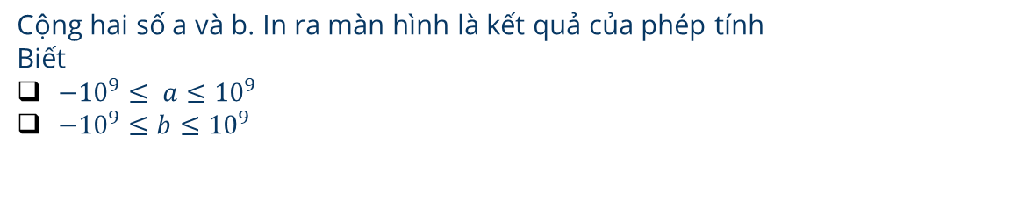
Ví dụ 1
Cộng hai số a và b. In ra màn hình là kết quả của phép tính
Biết
$−{10}^{9}≤ a≤{10}^{9}$
$−{10}^{9}≤b≤{10}^{9}$
Q: Xây dựng vài test case cho ví dụ
Input | Output
? | ?

Slide 35
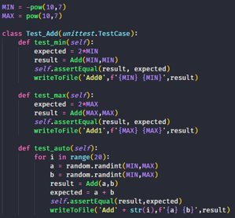
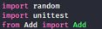
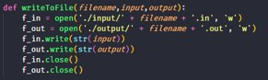
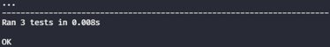
Cài đặt chương trình & tạo testcase
Chương trình kiểm thử
Thư viện liên quan
Chương trình cộng
Lưu trữ input & output được tạo ra
Kết quả khi chạy xong

Slide 36
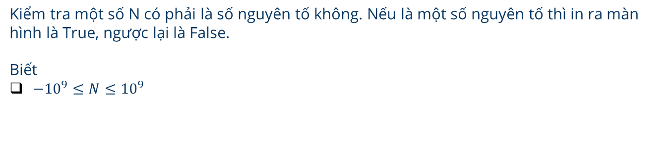
Ví dụ 2
Kiểm tra một số N có phải là số nguyên tố không. Nếu là một số nguyên tố thì in ra màn hình là True, ngược lại là False.
Biết
$−{10}^{9}≤N≤{10}^{9}$
Q: Xây dựng vài test case cho ví dụ
Input | Output
? | ?

Slide 37
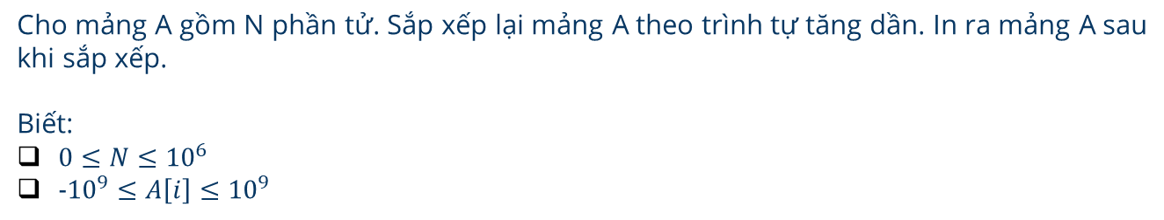
Ví dụ 3
Cho mảng A gồm N phần tử. Sắp xếp lại mảng A theo trình tự tăng dần. In ra mảng A sau khi sắp xếp.
Biết:
$0≤N≤{10}^{6}$
$−{10}^{9}≤A\left[i\right]≤{10}^{9}$
Q: Xây dựng vài test case để kiểm thử hiệu năng chương trình
Input | Output
? | ?

Slide 38
Thanks for listening!!!

